Slide 1


Aula 04 - HTML
Daniel Lin
Renato Tano
Tatiane Costa

Slide 2


Slide 3
Tabelas <table>
<table>
<tr>
<th>Nome</th>
<th>Telefone</th>
</tr>
<tr>
<td>Renato</td>
<td>(11)99999-99999</td>
</tr>
</table>
Nome | Telefone
Renato | (11)99999-99999

Slide 4
Colspan e Rowspan
<table style="border: 1px solid;border-collapse: collapse;">
<tr style="border: 1px solid;">
<th style="border: 1px solid;" colspan="2">Petuxos</th>
</tr>
<tr>
<th rowspan="3">Raças</th>
<td style="border: 1px solid;" >Pinscher</td>
</tr>
<tr>
<td style="border: 1px solid;">Pastor Alemão</td>
</tr>
<tr>
<td style="border: 1px solid;">Pug</td>
</tr>
</table>

Slide 5
Onde usar?
Para dados tabulados (e com cuidado)
Para estruturar seu layout! https://www.tutorialspoint.com/html/html_layouts.htm
Ruim de dar manutenção
Péssimo para o SEO ler
Geralmente é mais lento para ser renderizado, principalmente se utilizado porcentagem para cálculo de tamanhos de célula
Quando não usar?

Slide 6
Imagens <img>
<img src="dog.jpg" alt="Meu lindo dog" style="width: 150px; height: 150px">
Tag não se fecha
Alt é importante caso a imagem não abra e para o SEO
Sempre especificar o tamanho da imagem
Via style ou atributo. Preferir o atributo para não ser sobrescrito pelo CSS
<img src="dog.jpg" alt="Meu lindo dog" style="width: 150px; height: 150px">
<img src="dog.jpg" alt="Meu lindo dog" width="150px" height="150px">

Slide 7
Imagens <img>
Source (Remoto ou Local)
<img alt="logo" src="assets/logo_petuxos_hor.jpeg">
<img alt="logo" src="https://logopond.com/logos/d82c48f7520dc007f944473c43d89299.png">
Tipos (PNG, GIF, JPG, SVG, etc)
<img src="https://www.liveabout.com/thmb/9oyhVbEg1OHIPqxsUSe9Pif61U8=/640x640/filters:no_upscale():max_bytes(150000):strip_icc()/superdog-treadmill-5af44eb2eb97de003d8c771d.gif" alt="Meu lindo dog" width="150px" height="150px">

Slide 8
Links <a>
href - Para onde o link deve ser direcionado
Relativo ou absoluto
<a href="contato.html">Contato</a>
<a href="https://www.google.com.br">Ir para Google</a>
Podem ser específicos
<a href="mailto:renato@easydeco.com.br">Enviar email</a>
<a href="tel:+5511996861235">Ligar para</a>

Slide 9
Links <a>
target - como será aberta no browser
_self (padrão): mesma aba/janela
_blank: nova aba/janela
<a href="https://www.google.com.br" target="_blank">Ir para Google</a>

Slide 10
Forms <form>
Container para:
Inputs
Labels
Selects
Textareas
Botões

Slide 11
Label <label>
<label for="nome">Nome completo:</label>
<input id="nome" type="text" name="nome">
Importante por conta da acessibilidade
Atributo "for" tem que ser igual ao id

Slide 12
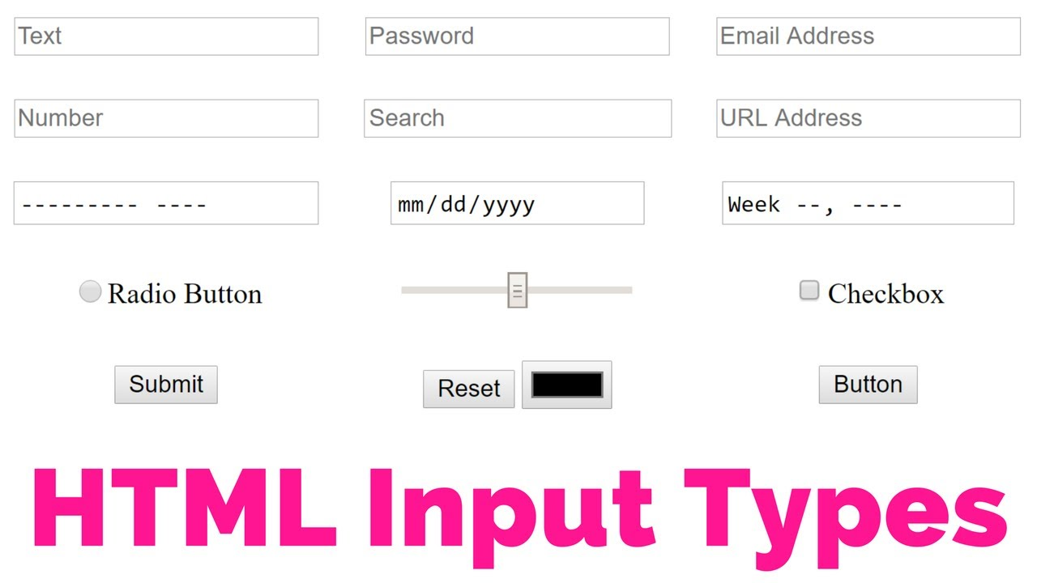
Input <input>

Slide 13
Radio <radio>
<p>Raça: </p>
<input type="radio" id="pequeno" name="porte" value="pequeno">
<label for="pequeno">Pequeno</label>
<input type="radio" id="grande" name="porte" value="grande">
<label for="grande">Grande</label>
Label: Atributo tem que ser igual ao id
Value: Valor a ser enviado para o servidor.
Dica: cuidado com pontuações, espaços

Slide 14
Checkbox <checkbox>
<p>Habilidades:</p>
<input type="checkbox" id="pula" name="habilidade" value="pula">
<label for="pula">Pula</label>
<input type="checkbox" id="danca" name="habilidade" value="danca">
<label for="danca">Dança</label>
Label: Atributo tem que ser igual ao id
Value: Valor a ser enviado para o servidor.
Dica: cuidado com pontuações, espaços

Slide 15
input <input>
<input id="nome" type="text" name="nome">
<input type="submit" value="Enviar">
Atributo name é importante para garantir que seja enviado no submit
Submit é a forma de enviar as informação do formulário (form) para o servidor

Slide 16
Textarea <textarea>
<textarea id="mensagem" name="mensagem" rows="4" cols="50"></textarea>
Rows e cols podem ser colocados como parâmetros ou via CSS
São dimensões iniciais do campo, não o tamanho mínimo ou máximo. O campo aceita por padrão tamanho ilimitado de caracteres.
Dica: utilizar maxlength caso deseje limitar o número máximo de caracteres.

Slide 17
Select <select>
<select name="motivo" id="motivo">
<option value="elogio">Elogio</option>
<option value="reclamacao">Reclamação</option>
</select>
Nomes comuns: Dropdown, select
Dica: O valor a ser enviado para o servidor é o atributo "value". Cuidado com acentos, espaços

Slide 18
Button <button>
<button type="button">Enviar</button>
3 tipos de types
submit
reset
button
button vs input para submit
<input type="submit" value="me envia por favor!!!">
<button type="submit">me envia por favor!!!<img src="https://i.pinimg.com/originals/39/ab/cb/39abcbbc03ea9c38c861d05687a8cb3e.gif" style="width: 150px; height: 150px;"></button>

Slide 19
Mão na massa :D

Slide 20
Github
Adicionar o Remote do github
git add remote origin <url>
git push origin master
Treino
mudar algo e criar uma branch nova

Slide 21
Organização e boas práticas
Separar pelo menos pastas para
imagens (assets)
estilos (css)
scripts (js)
Boas práticas para arquivos
sempre minúsculo
separados por hífen (nunca usar espaços, pontuações e underline)

Slide 22
Chrome Dev Tools
Select, Edit, Reorder, Remove Elements
Force States

Slide 23
Obrigado e boa sorte!
Dúvidas?
renato@easydeco.com.br

